Slide 1
TUSSENTIJDSE EVALUATIE
door Seppe De Beule
Promotor: Jurgen Beyens / Stagebegeleider: Serge Horsmans
woensdag 27 maart 2019

Slide 2
DOEL
Nieuw
Microsoft Dynamics Cloud
Huidig
Databases
Tabellen
SQL?
Databases
AX framework(?)
Tabellen
SQL Queries (controles)
Commando geven
voor een check
Resultaat van
een check
Procedure doorsturen
in geval van error
(.NET?) checks & procedures

Slide 3
SPRINT PLANNING
Nieuw:
Sprint 1 & 2
Overstap naar D365
18/03 – 12/04
Sprint 4
Self-healing
06/05 – 27/05
Sprint 3
Configurable settings
15/04 – 03/05
Origineel:
Sprint 1
Overstap naar D365
21/02 – 15/03
Sprint 3
Configuratie
01/04 – 12/04
Sprint 5
User interface
29/04 – 10/05
Sprint 2
Version-control
18/03 – 29/03
Sprint 4
Self-healing
15/04 – 26/04
Sprint 6
Mobiele app
13/05 – 24/05

Slide 4
REEDS KLAAR
Oriënteren in de huidige situatie
Azure DevOps: projectmanagement
Installatie van Dynamics 365 machine & omgeving
Schrijven van eerste .NET code voor een client & simpele SQL connectie
Maken van connectie tussen de client & Dynamics 365 met OData
Checks “vertalen” en schrijven voor de client
BYODB vs. OData
DB importeren als SQL tabel
Weinig queries op D365
Lokaal véél data opslaan
Makkelijker in gebruik
Geen data zelf opslaan
Veel queries op D365

Slide 5
UITDAGINGEN
Zéér groot reeds bestaand project
Veel oriëntatie vereist
Veel setup vereist voor een development omgeving
Nog nooit eerder gewerkt met:
Microsoft Dynamics 365
OData protocol

Slide 6
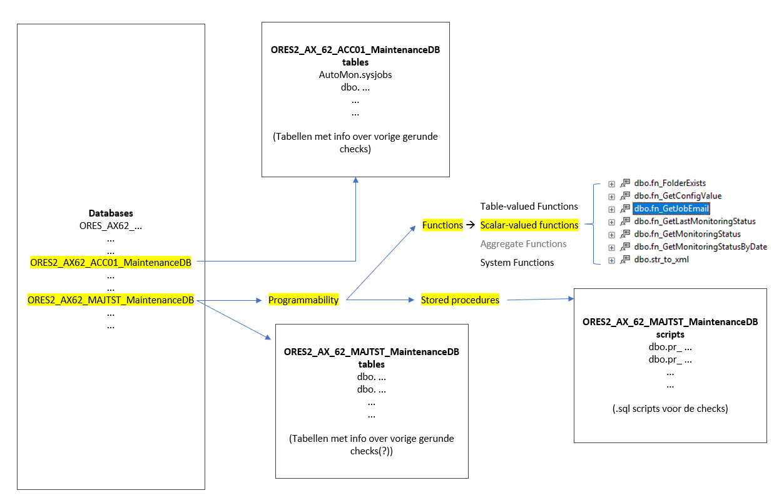
REFLECTIE & BESLUIT
18/03: Review stage-opdracht met Jurgen Beyens & Serge Horsmans
Proactiever zijn
Sprints veranderen
Voltooide stories van commentaar voorzien
Zeer goede & ordelijke documentatie

